Slide 1


DATA ANALYSIS
Cybertrend Graduate Trainee Program
2022
CONFIDENTIAL AND PROPRIETARY © 2021 PT CYBERTREND INTRABUANA
Copying in whole or in part is strictly forbidden without prior written approval

Slide 2
Case Description
PT Kerinci Utama adalah perusahaan bergerak di bidang penjualan besi baja. Data terdiri dari dari data:
Penjualan dari Period tahun 2017 s/d 2020
Target Penjualan per Produk
Cases Inquiry :
Manajemen PT Kerinci Utama menginginkan ada analisa performansi di level material, region, customer yang digunakan untuk sebagai bahan tim business operation dalam level tactical. Selain itu diperlukan juga untuk simulasi forecast dan what if analisis terkait target revenue yang perlu dicapai oleh company.
Dari pihak manajemen, juga ingin melihat segmentasi dari customer yang ada, dan cohort analisis customer berdasarkan tahun dimana mereka mulai menjadi customer dari PT Kerinci Utama
Catatan:
Dalam melakukan analisa, dibebaskan jika perlu menggunakan data tambahan dari luar
Analisa bisa dibebaskan menggunakan tools analisa yang relevan.
Hasil dari analisa berbentuk dashboard diberikan kepada Cybertrend untuk dianalisa lebih lanjut.
Perlu ditampilkan area deskriptif, diagonistik, prediktif dan preskriptif analitiks dalam solusi yang diberikan

Slide 3
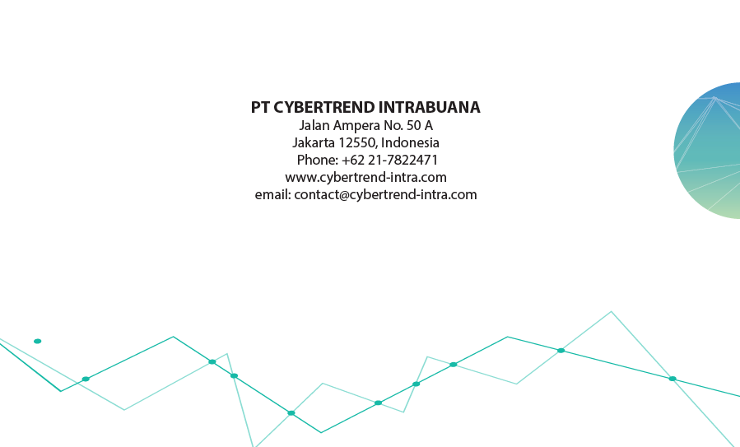
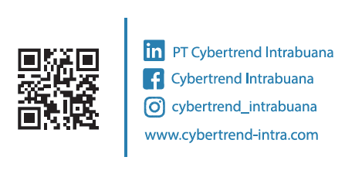

Slide 4







PT. KERINCI UTAMA DASHBOARD

